Slide 1
Городской оздоровительный лагерь с дневным пребыванием детей «Наш дом –планета Земля!»
Тематическая смена «Культурный КОД»

Slide 2
Неделя русского кинематографа

Slide 3
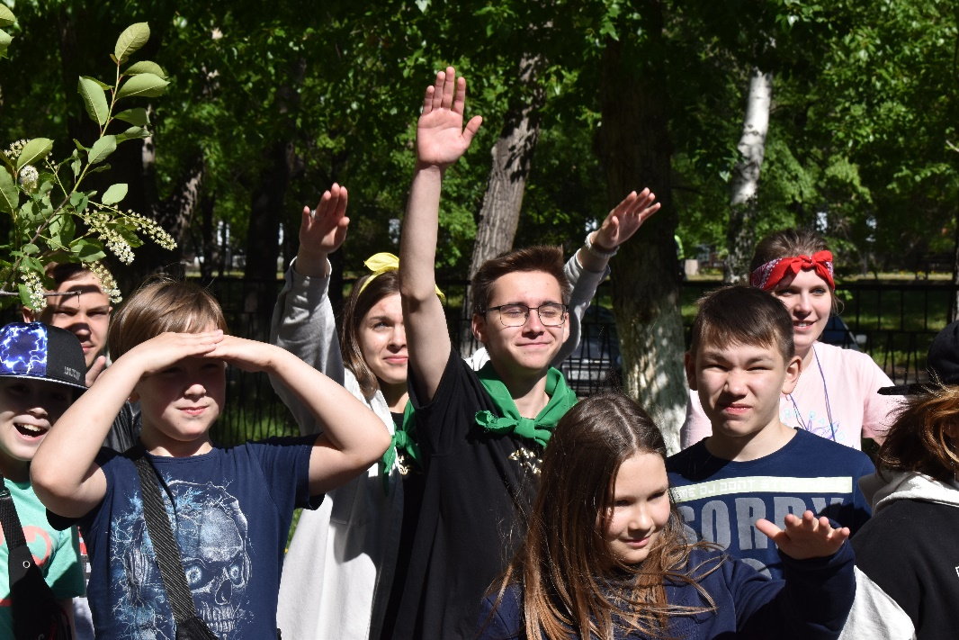
1 июня День защиты детей
1
Игровая программа «День защиты детей» в МЦДТ
2
Игры на знакомство
3
Концертная программа в ДК «ЧМК»

Slide 4
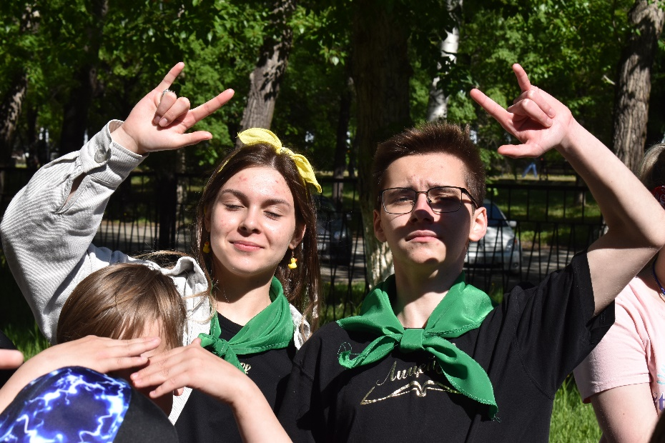
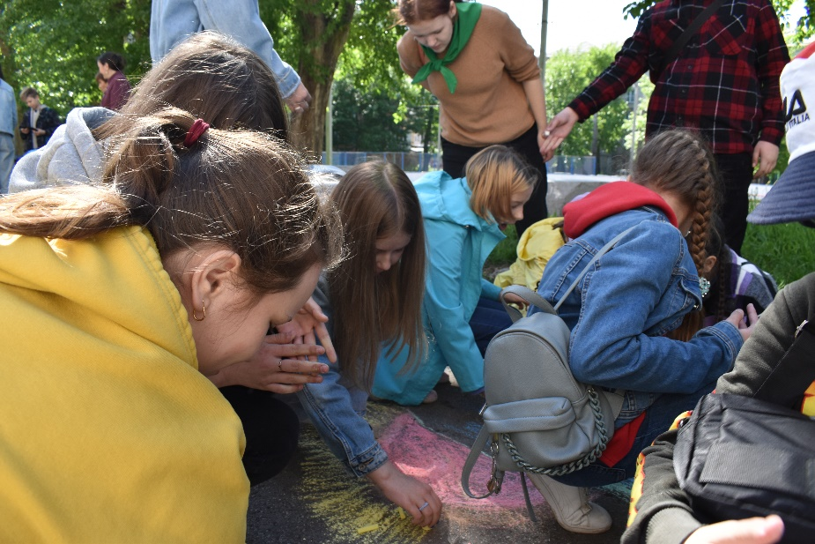

Slide 5
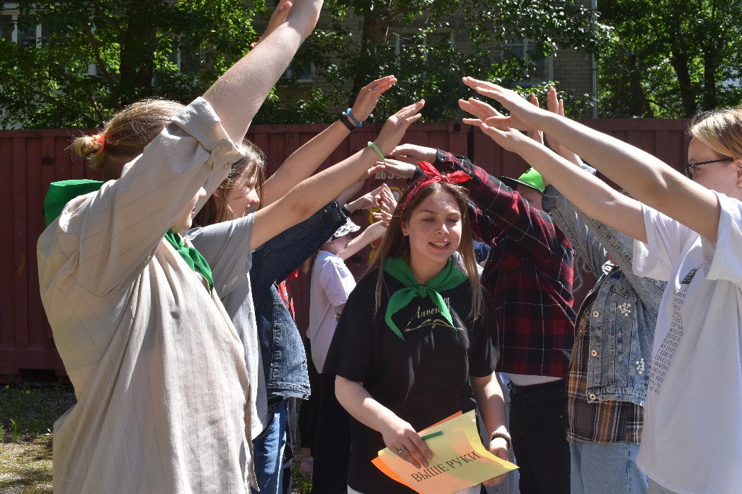
2 июня
1
Мастер-класс по робототехнике
2
Киноклуб
3
Концерт открытия «Игра началась»

Slide 6
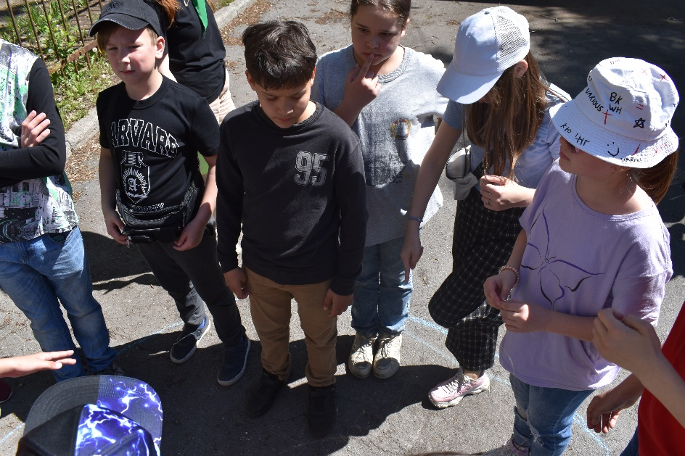
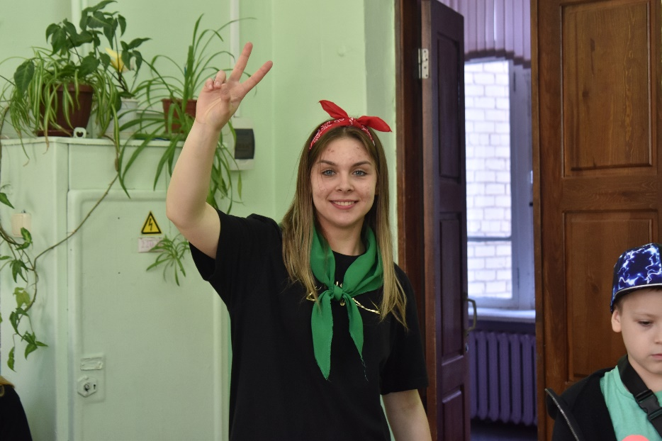

Slide 7
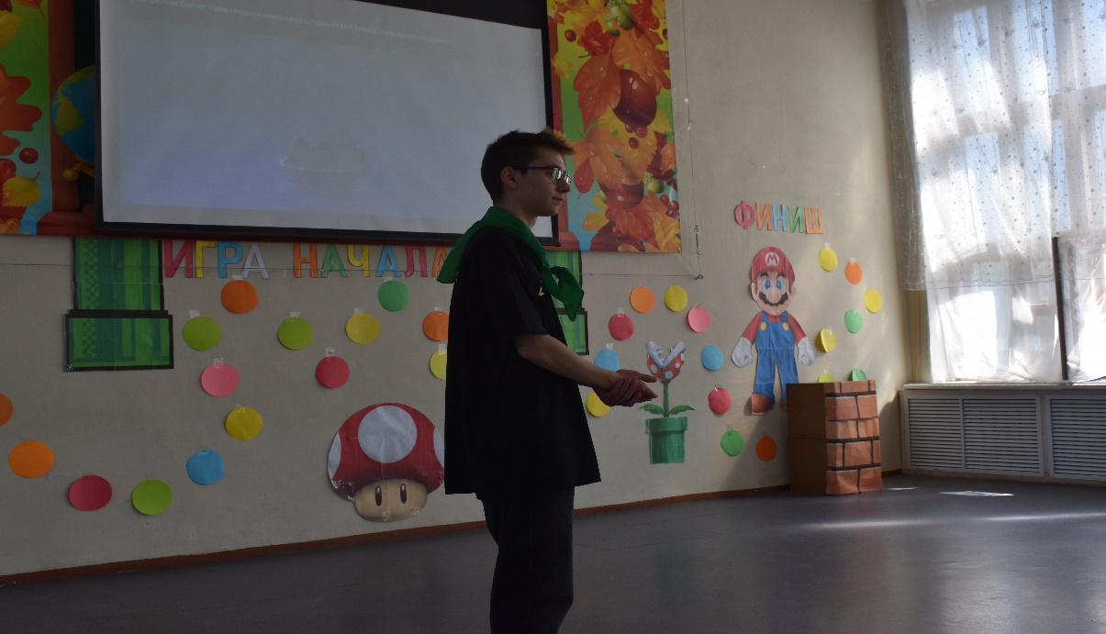
3 июня
1
Поход в Кинотеатр «Импульс»
2
«Буктрейлеры» Сказки на новый лад

Slide 8
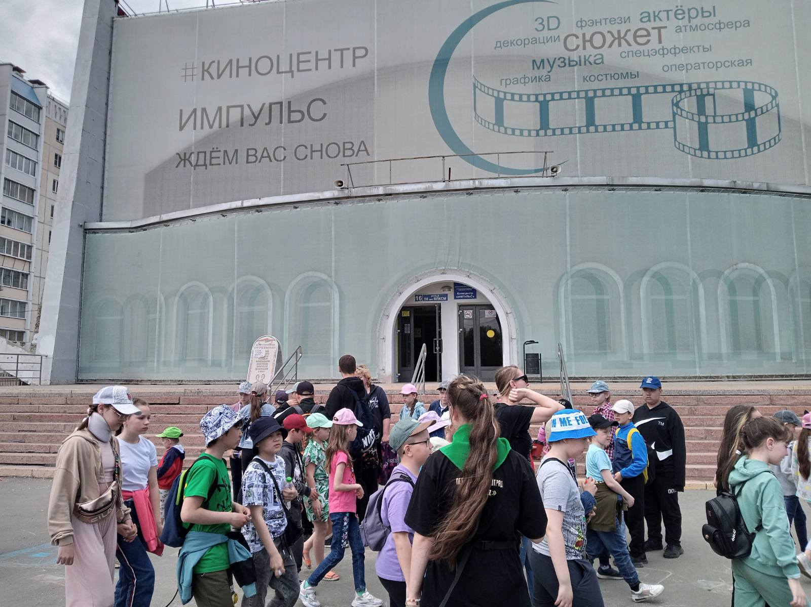
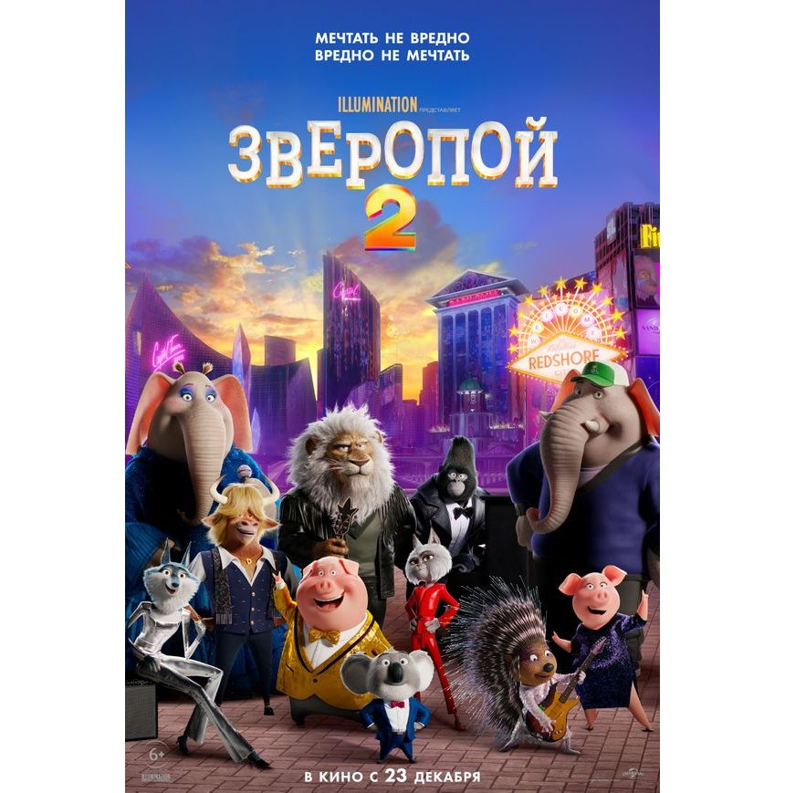
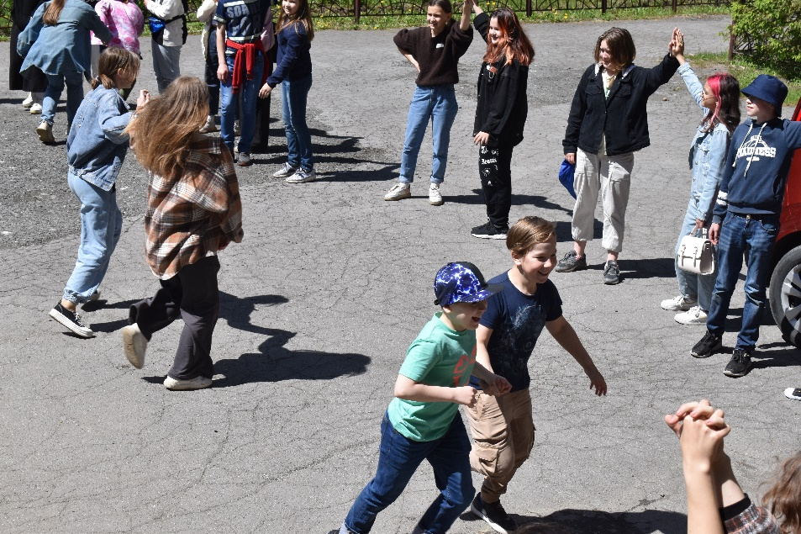

Slide 9
Неделя спорта

Slide 10
4 июня День русского языка
1
Литературная гостиная
2
Гонка героев

Slide 11
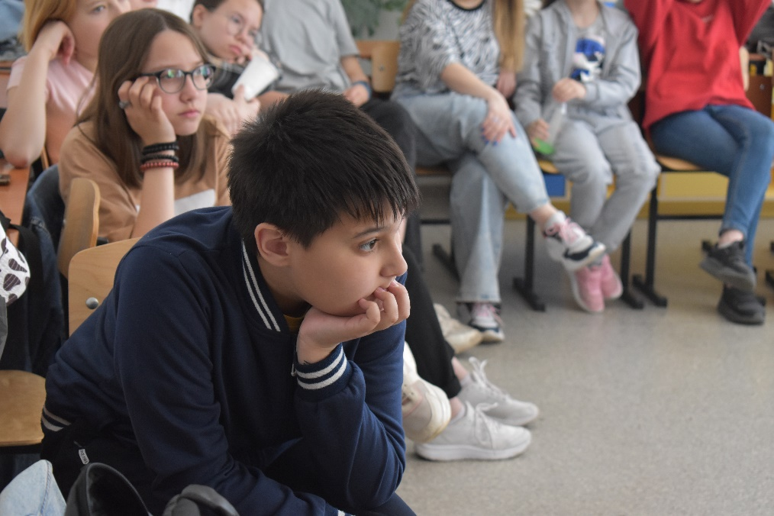
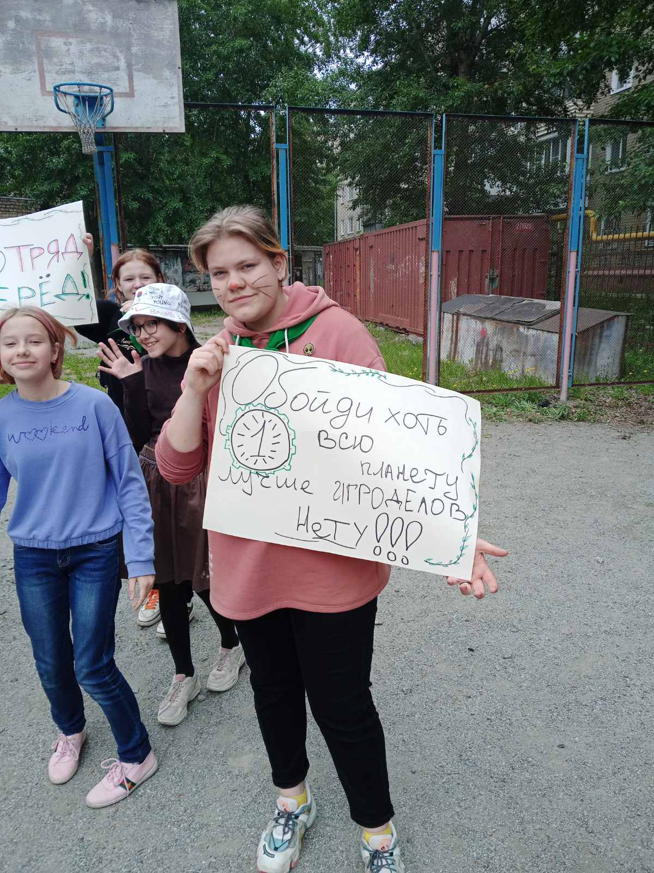
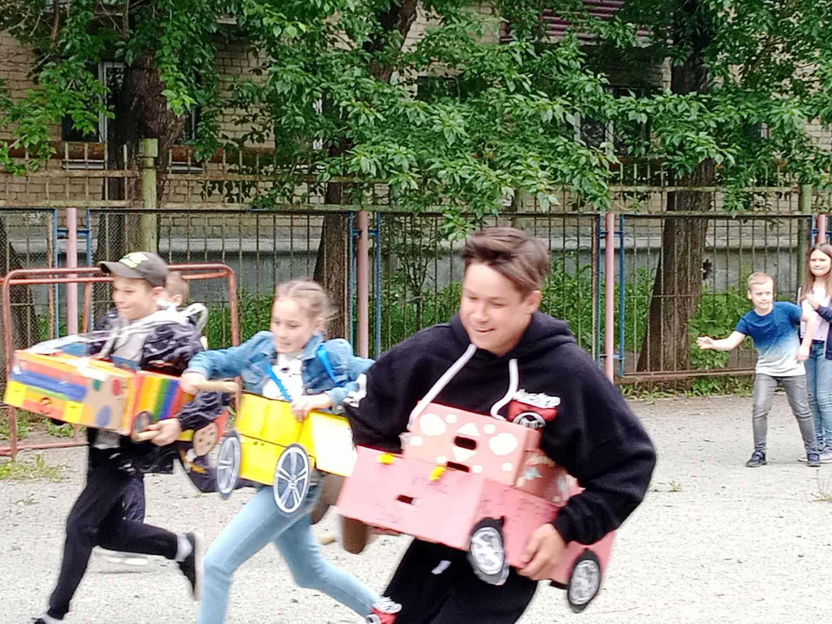
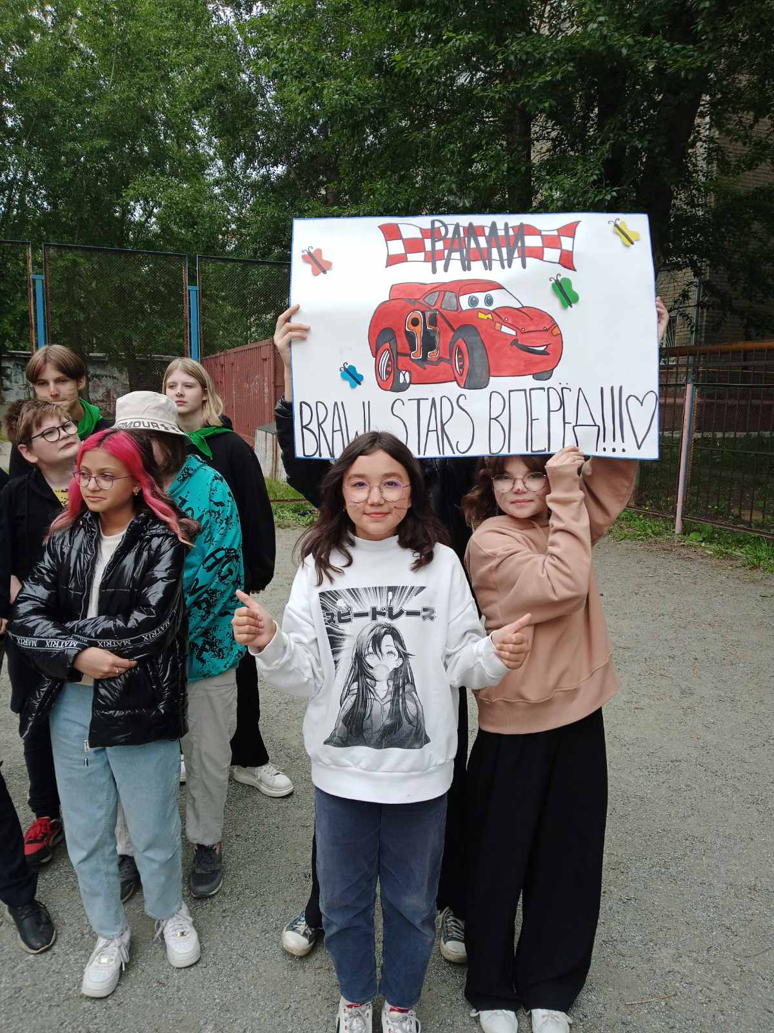

Slide 12
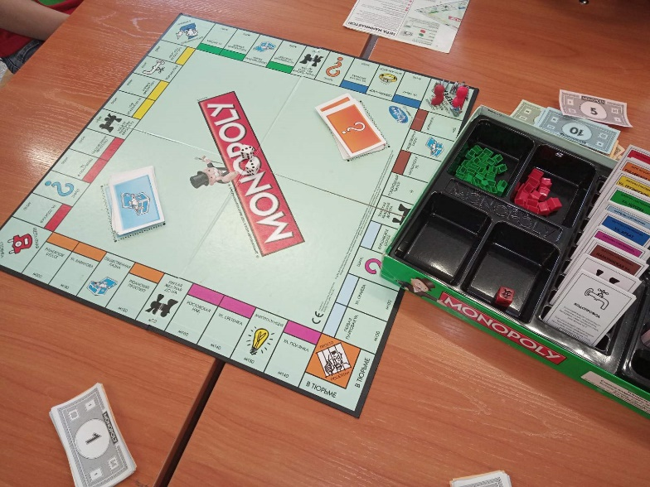
7 июня
1
Презентация отрядных уголков
2
Фестиваль настольных игр/ Что, Где, Когда
3
Испытай удачу. Игра с кубиком.

Slide 13
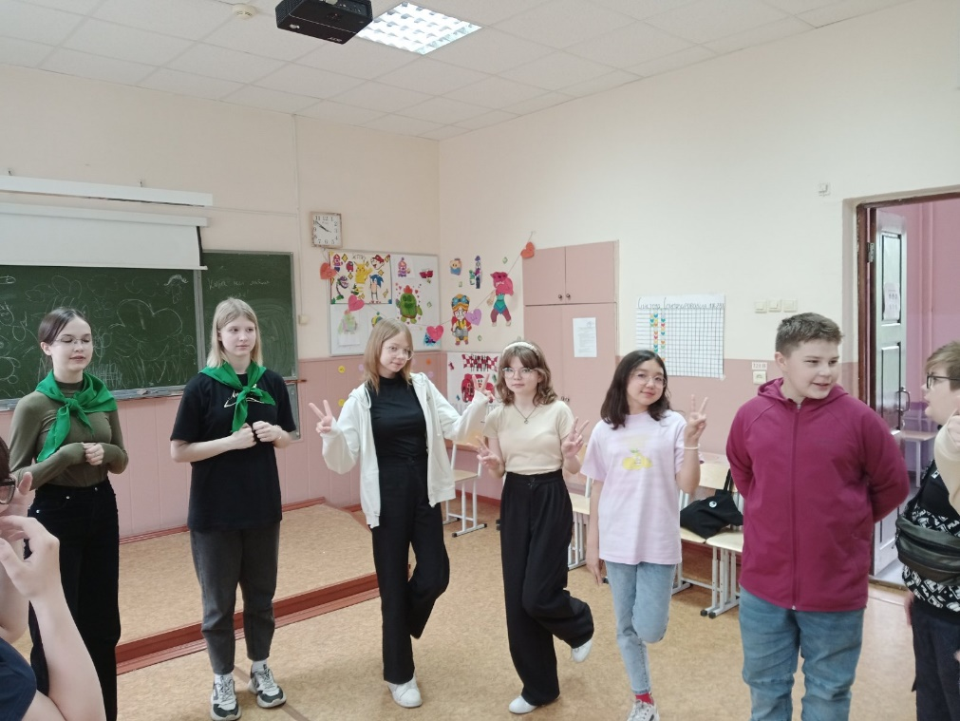
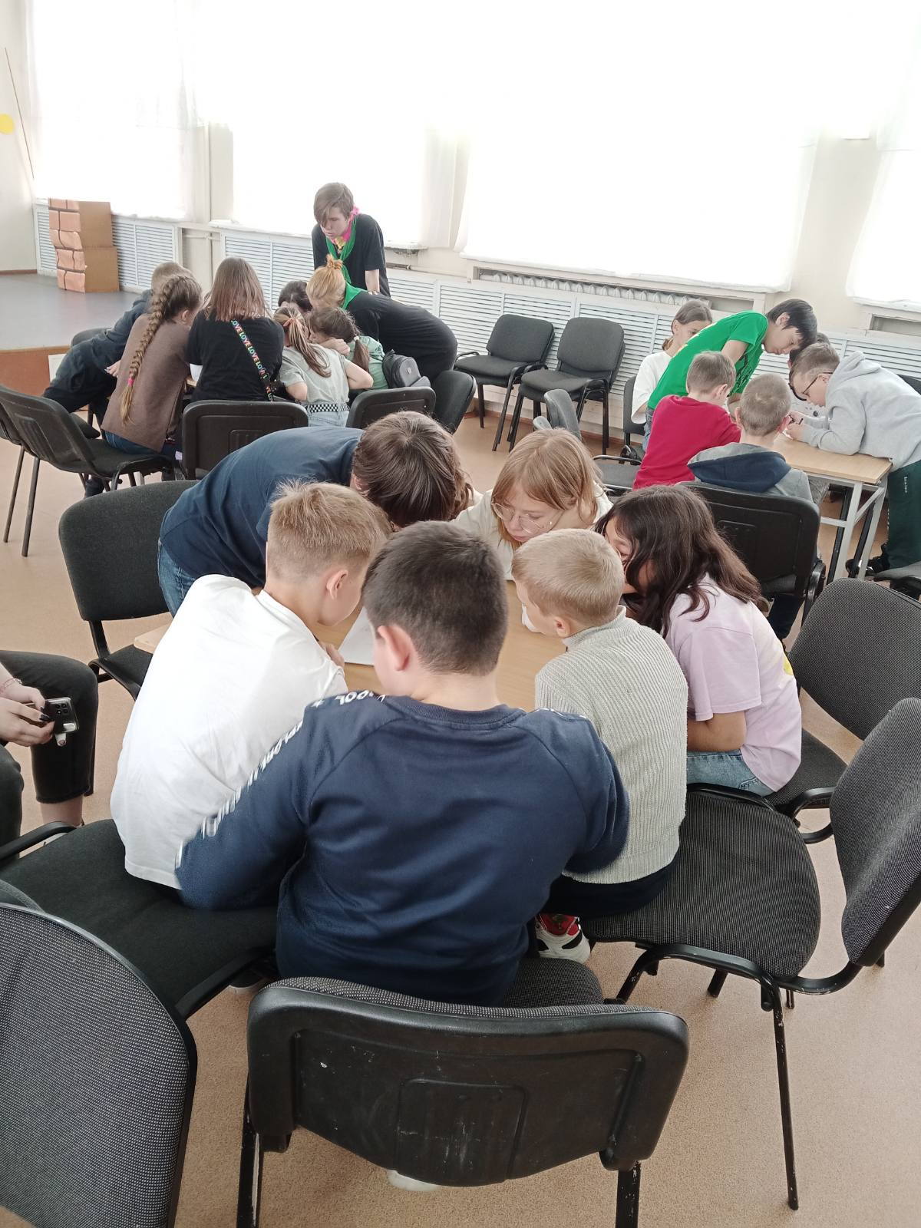
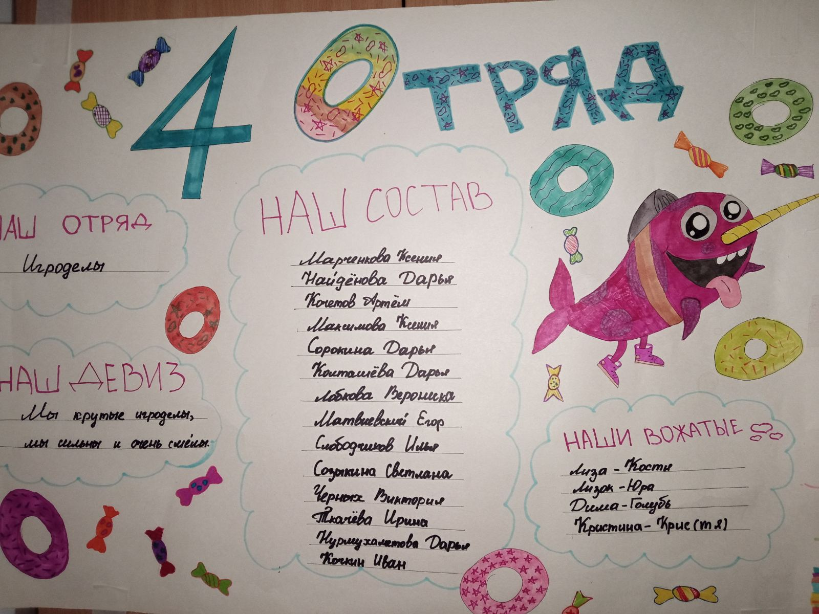

Slide 14
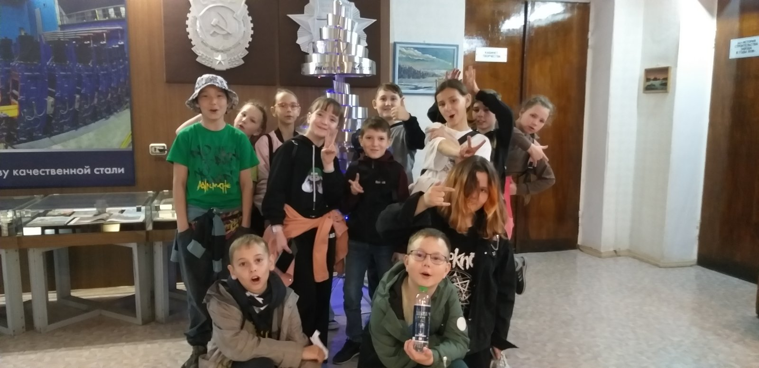
8 июня
1
Мастер-классы от вожатых
2
Экскурсия в музей ЧМК
3
КВИЗ ПЛИЗ

Slide 15
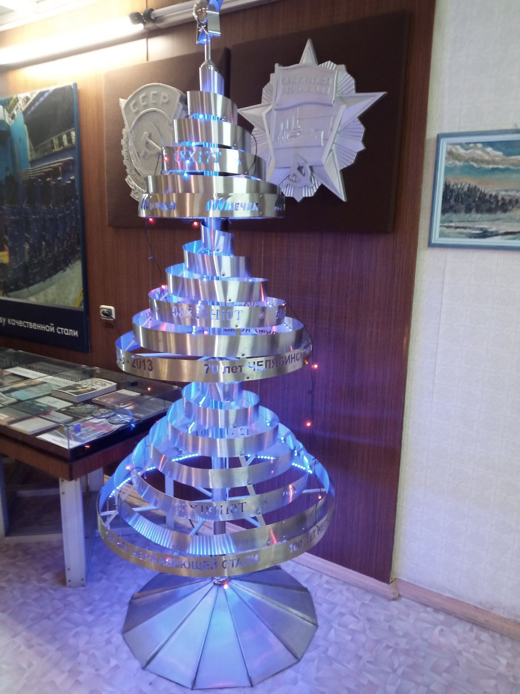
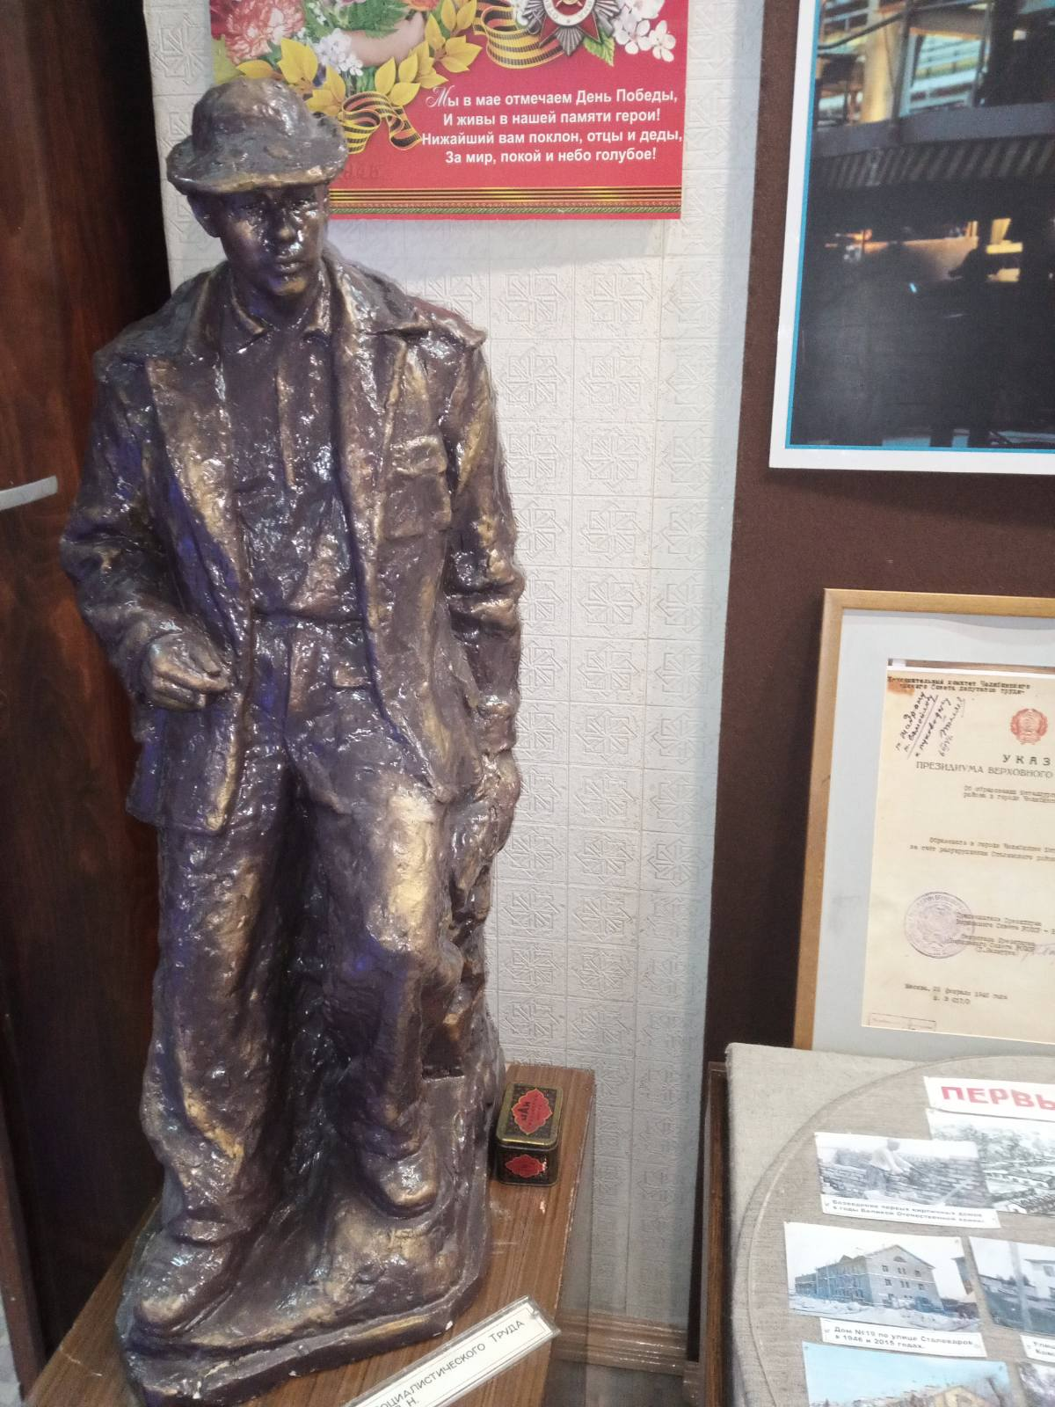

Slide 16
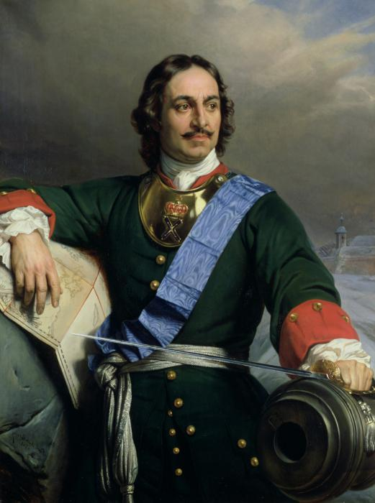
9 июня 350 лет со дня рождения Петра I
1
Мастер-классы: вокал, народные инструменты, прикладное творчество
2
КИП «Слабо, как Пётр…»
3
Создание мультфильма.

Slide 17
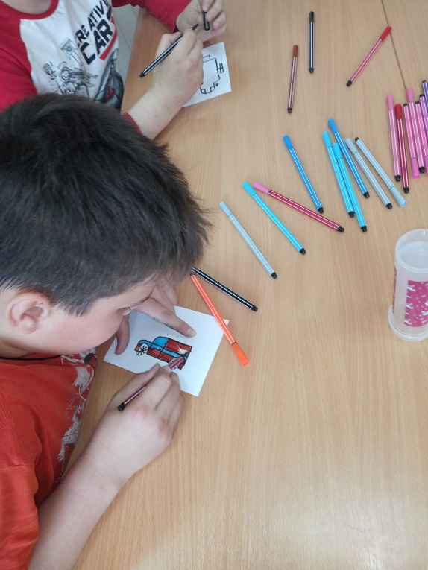
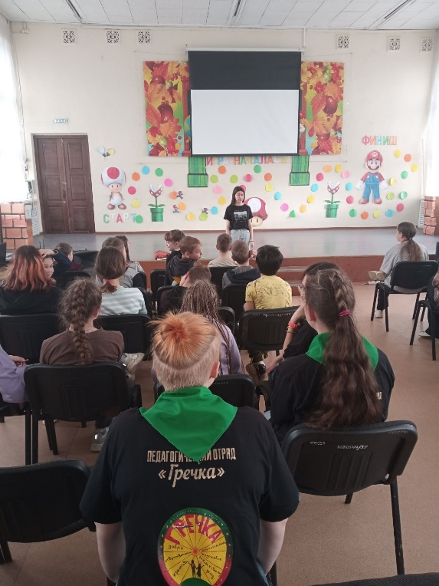
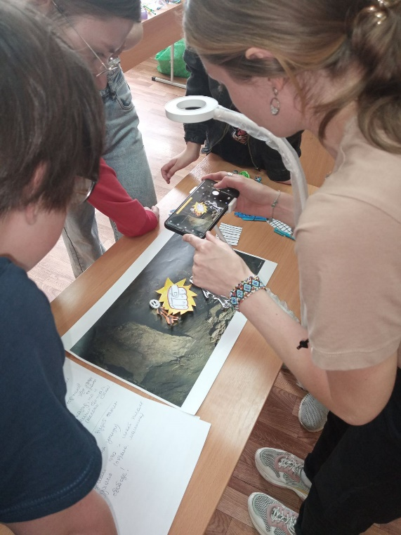
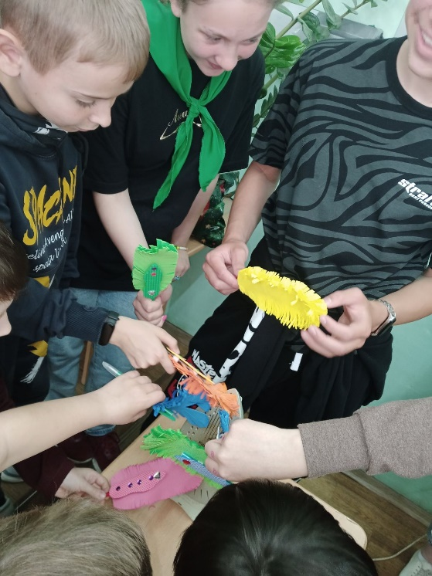
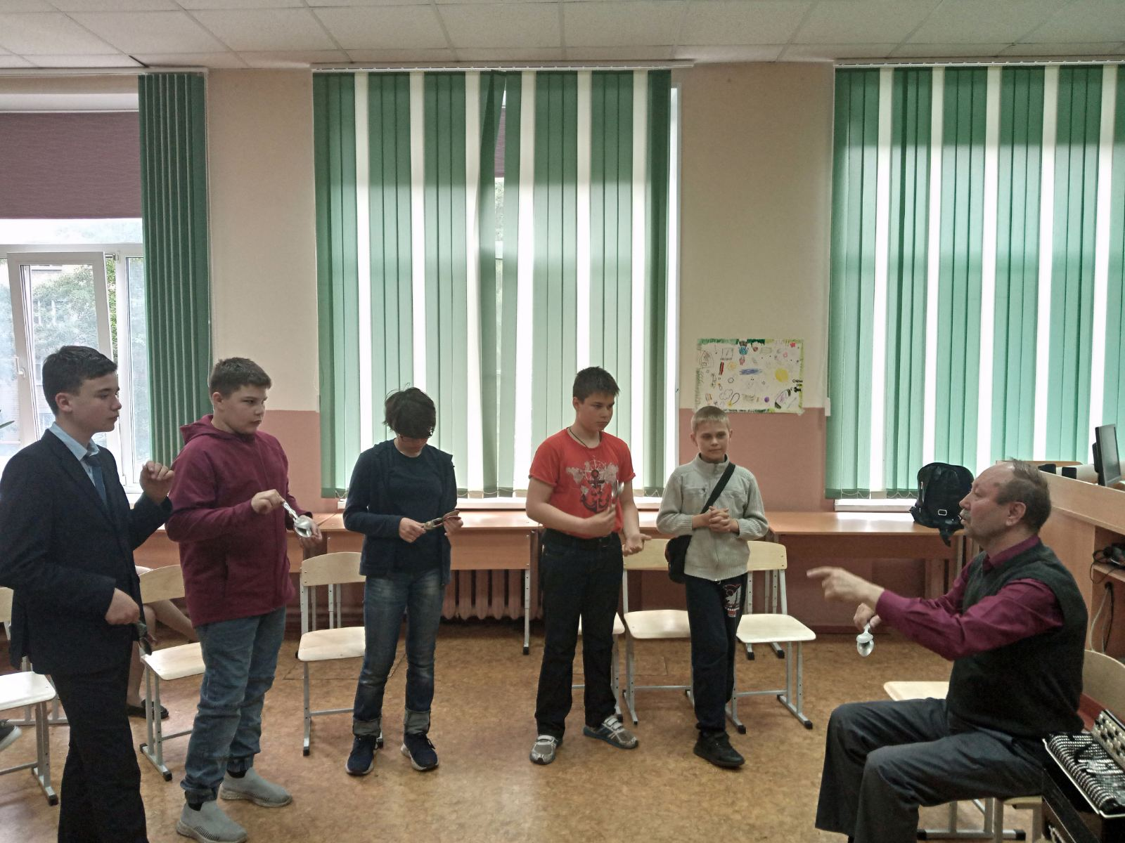

Slide 18
10 июня День России
1
Мастер-классы: хореография, народные инструменты, прикладное творчество
2
Комический футбол
3
Концерт, посвященный «Дню России»

Slide 19
